Slide 1

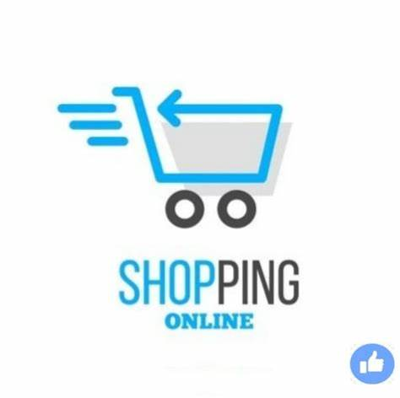
P
Proyecto de Desarrollo de aplicaciones multiplataForma
SUPER TECNOLOGY
IES Luis Vives

Slide 2
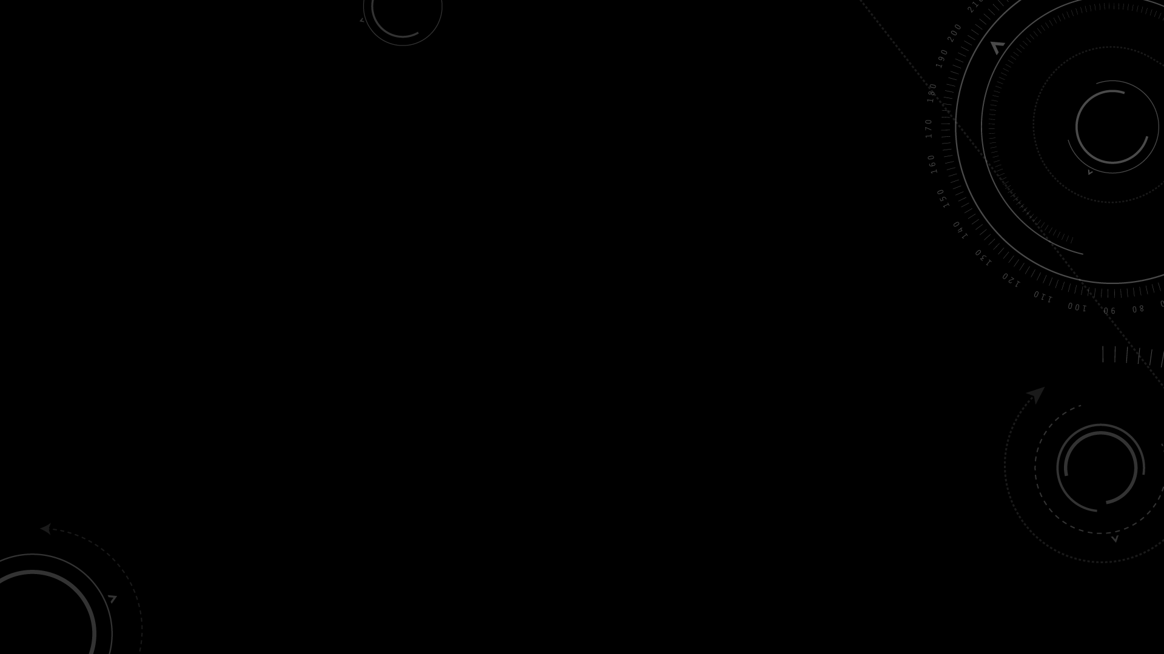

Quienes somos
Equipo formado por alumnos del IES Luis Vives del módulo de Desarrollo de aplicaciones multiplataforma.
Mario González Resa : Responsability Manager
Daniel Rodríguez
Roberto Blázquez Martín
Iván Azagra Troya
Sebastián Mendoza Acosta
Azahara Blanco Rodríguez
Alfredo Maldonado

Slide 3
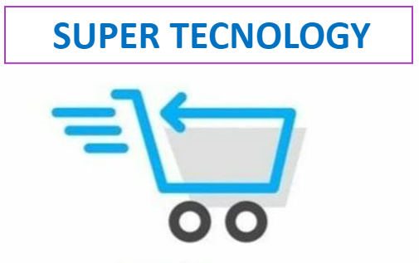
Proyecto a realizar
Nuestro equipo es responsabilizado para la realización del proyecto Super Technology, un sistema tecnológico que ayude a informatizar una empresa de venta de productos tecnológicos , repuestos para equipos, reparaciones y otros servicios tecnológicos.
Funciones principales básicas:
Administrar distintos Usuarios con distintos roles y funciones.
Administrar distintos productos y servicios que ofrecemos en el sistema.
Administrar los distintos pedidos que realicen los usuarios logados en nuestro sistema.

Slide 4
Elección de estructura
Nuestro equipo ha decidido realizar una estructura global de microservicios conectados
Justificación de la elección:
En nuestro equipo queríamos realizar un proyecto lo más parecido a las realizaciones modernas en las empresas que se basan en microservicios, además nos apoyábamos en las ventajas que ofrecen estas arquitecturas de desarrollo, algunas de ellas son :
Ventajas:
Agilidad. Dado que microservicios se implementan de forma independiente, resulta más fácil de administrar las correcciones de errores y las versiones de características.
Base de código pequeña. Al no compartir el código ni los almacenes de datos, la arquitectura de microservicios minimiza las dependencias y resulta más fácil agregar nuevas características.
Mezcla de tecnologías. Los equipos pueden elegir la tecnología que mejor se adapte al servicio de una combinación de pilas de tecnología, según corresponda.
Escalabilidad. Los servicios se pueden escalar de forma independiente sin tener que escalar horizontalmente toda la aplicación.
Aislamiento de los datos. Al verse afectado solo un microservicio, es mucho más fácil realizar actualizaciones del esquema.

Slide 5
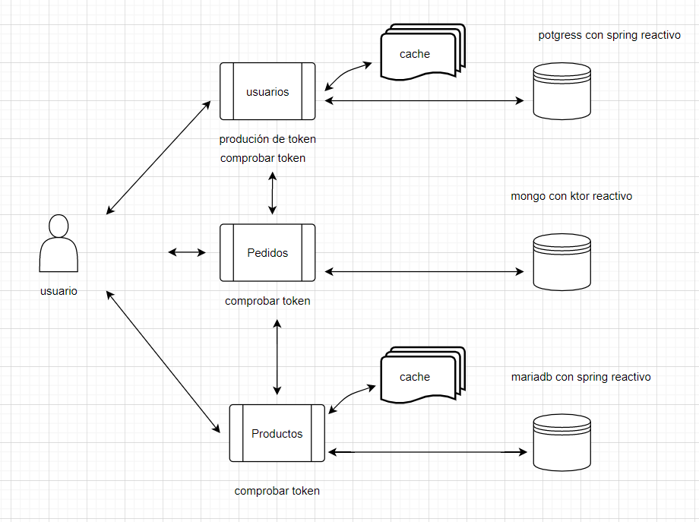
Elección de estructura
Para una mayor comprensión de los microservicios:
En un principio quisimos diseñar una cuarta api que uniera los tres microservicios, tras reuniones con el equipo nos decidimos por hacer solo las tres apis, ya que de este modo podemos reutilizar las apis (microservicios ) por separado de una forma más sencilla y podemos añadir en un futuro más módulos sin tener que tocar ninguna parte de nuestro servicio.
Por lo que es cerrado a modificación y más abierto a extensión.
Principio SOLID de abierto y cerrado o codificación limpia.

Slide 6
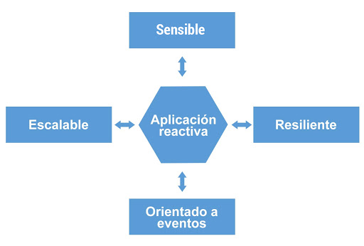
Elección de estructura
Elección de la reactividad frente a JPA hibernate
La reactividad es más adecuada para aplicaciones que manejan grandes volúmenes de datos y solicitudes concurrentes en tiempo real, ya que utiliza un enfoque sin bloqueos y proporciona una mayor capacidad de procesamiento y respuesta. JPA Hibernate, por otro lado, se centra en el mapeo objeto-relacional y puede ser más adecuado para aplicaciones de tamaño mediano o pequeño que no requieren un alto rendimiento y escalabilidad.
Por lo tanto hemos elegido la reactividad frente a JPA por la cantidad de datos que pensamos que procesará nuestra aplicación ya que va a ser para una empresa de tamaño grande con un gran volumen de datos.

Slide 7
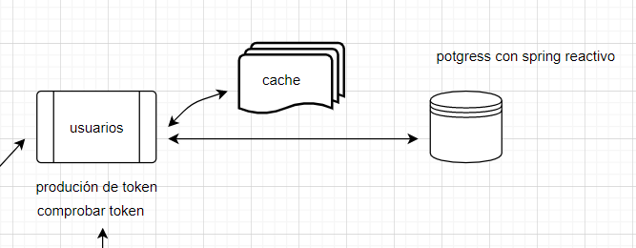
Elección tecnologías en microservicio Usuarios
Esquema:
Ventajas de postgreSQL con Spring reactivo:
-Alto rendimiento: en cargas de trabajo pesadas y altamente concurrentes.
-Escalabilidad horizontal: manejar una gran cantidad de solicitudes de manera efectiva y sin problemas.
-Soporte para datos no estructurados (Texto sin formato, imágenes, audio, video).
-Mayor seguridad: para proteger datos sensibles.
-API: solicitudes y respuestas de manera efectiva.

Slide 8
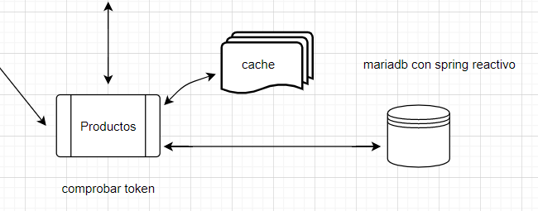
Elección tecnologías en microservicio productos
Esquema:
Ventajas de MariaDB con Spring reactivo:
-Alto rendimiento: en cargas de trabajo pesadas y altamente concurrentes.
-Escalabilidad horizontal: manejar una gran cantidad de solicitudes de manera efectiva y sin problemas.
-Flujo de datos: útil cuando hay varias solicitudes y respuestas en tiempo real.
-Mayor seguridad: para proteger datos sensibles.
-API: solicitudes y respuestas de manera efectiva.

Slide 9
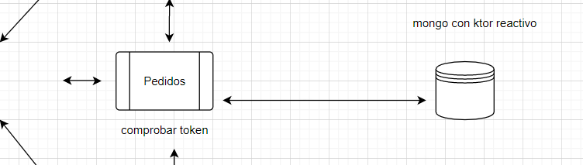
Elección tecnologías en microservicio Pedidos
Esquema:
Ventajas de Mongo con Ktor reactivo:
Escalabilidad: MongoDB es NoSQL y escalable horizontalmente (Resuelve solicitudes de manera efectiva).
Flexibilidad de datos: Maneja datos no estructurados.
Alto rendimiento: cargas de trabajo y solicitudes concurrentes.
Flujo de datos: útil cuando hay varias solicitudes y respuestas en tiempo real.
APIs Reactivas: datos se manejen de manera eficiente.

Slide 10
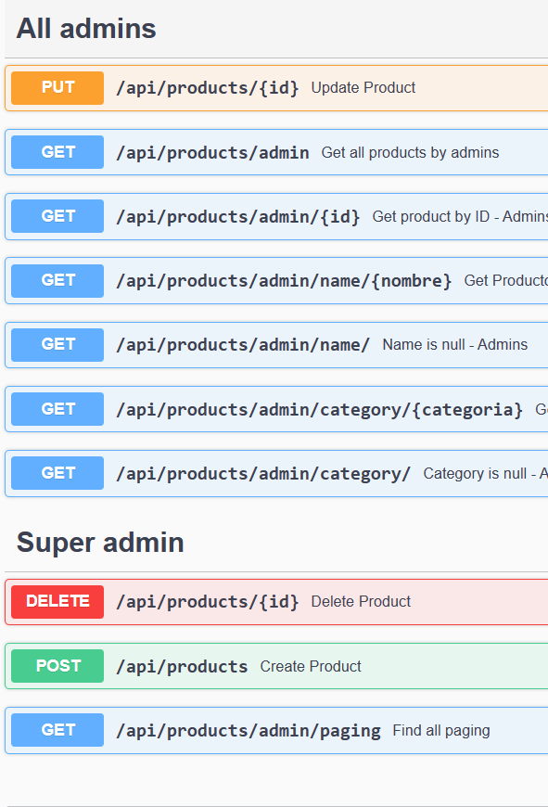
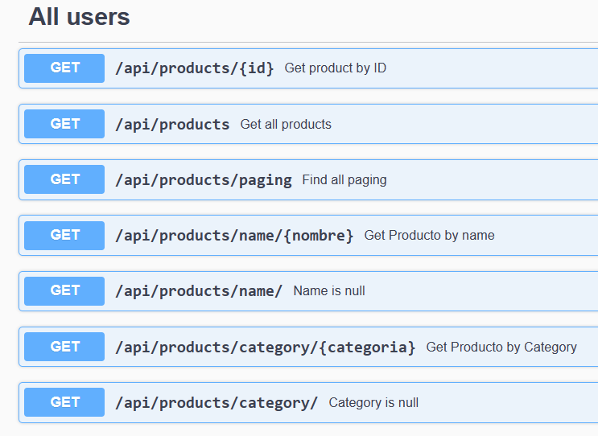
Diagrama de caso de uso Productos
Estructuración de los diagramas de caso de uso según
los endpoints deseados finalizados en swagger:

Slide 11
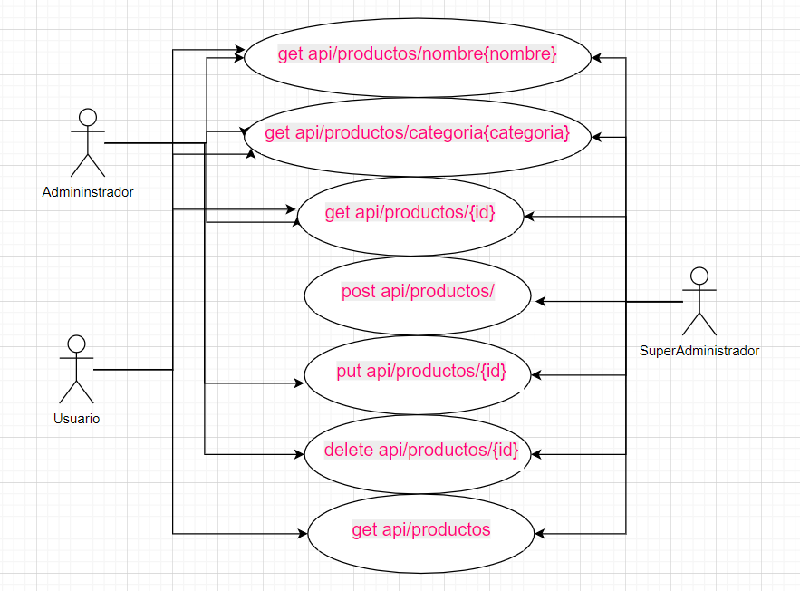
Diagrama de caso de uso Productos
Estructuración de los diagramas de caso de uso según los endpoints deseados:

Slide 12
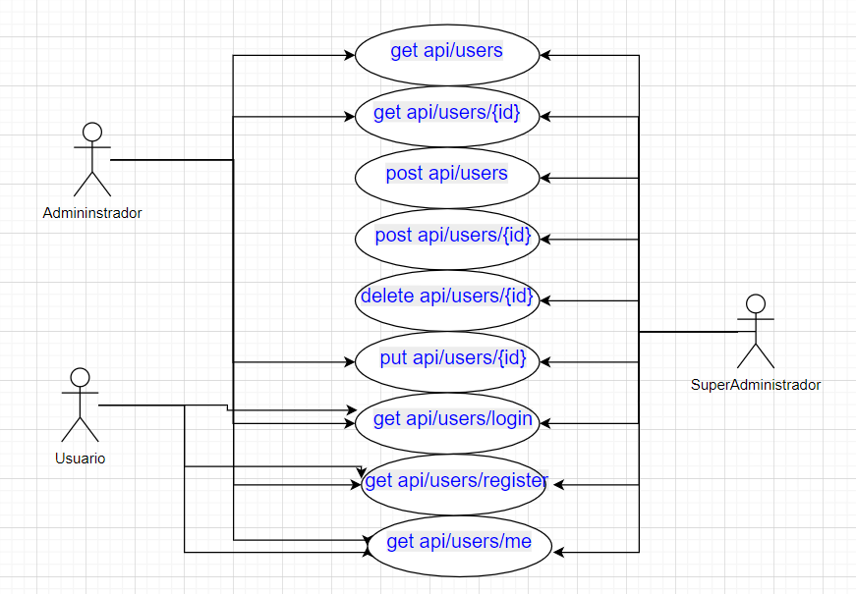
Diagrama de caso de uso Usuarios
Estructuración de los diagramas de caso de uso según los endpoints deseados:

Slide 13
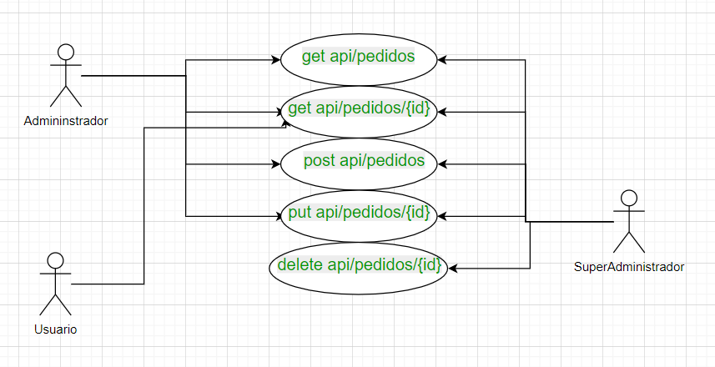
Diagrama de caso de uso Pedidos
Estructuración de los diagramas de caso de uso según los endpoints deseados:

Slide 14
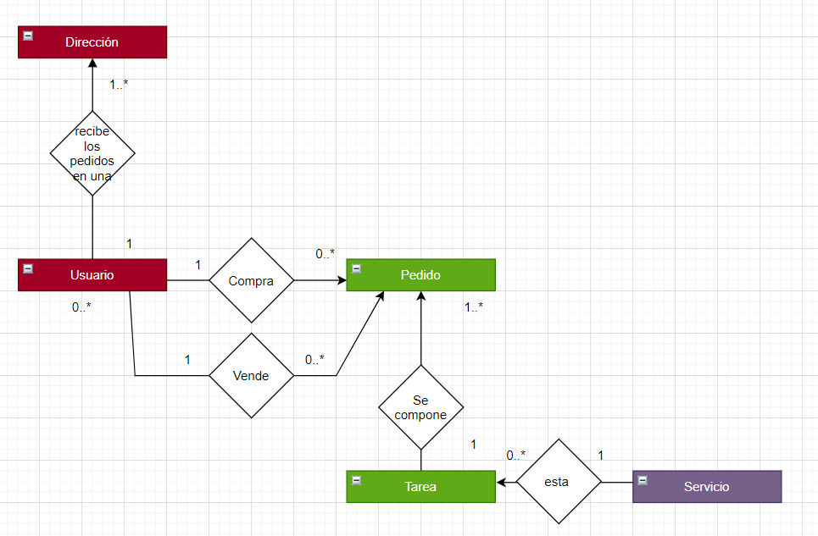
Diagrama de entidad relación
Estructuración de los diagramas de entidad relación:
En la relación Dirección - Usuarios : Un usuario puede tener varias direcciones donde pueda recibir un pedido
En la relación Usuario - Pedido : Un cliente puede comprar varios pedidos, pero cada pedido solo puede ser de un cliente, el pedido también tendrá un usuario "admin o superadmin " que es el trabajador que ha hecho el pedido.
En la relación Pedido – Tarea : un pedido mínimo una tarea para poder crearse, pero cada tarea estará solo en un pedido
En la relación Servicio – Tarea :cada tarea necesita un servicio ya que, si no no tendría sentido, pero puede haber servicios no usados en ninguna tarea o en varias

Slide 15
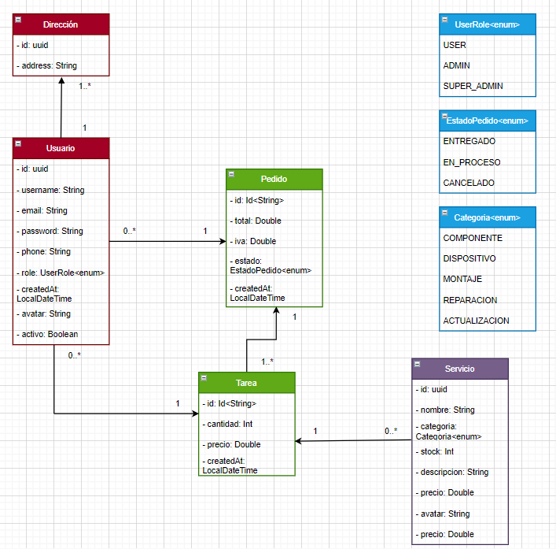
Diagrama de clases
Detalle de las entidades mostrados
en un diagrama de clases:
El objetivo del diagrama de clases es proporcionar una visión general de la estructura del sistema y cómo interactúan sus componentes.

Slide 16
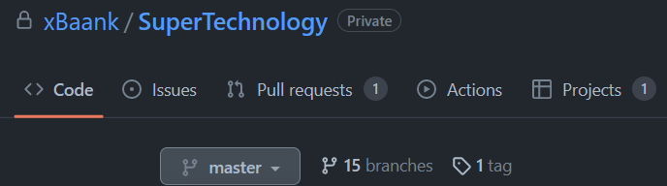
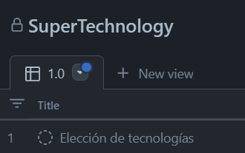
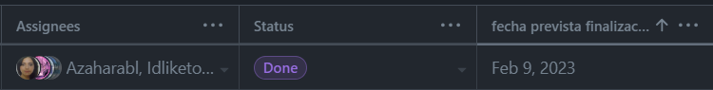
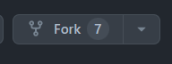

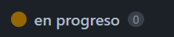
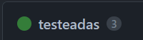
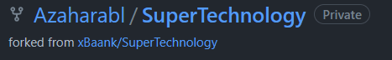
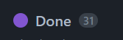
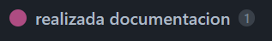
Gestión del proyecto como equipo
Git Hub con Git Flow Git project / Trello
Para la visualización y desarrollo de todo el código y poder compartirlo de forma eficiente.
Para la comprobación de los límites de tiempo y la visualizacion rápida de todas las tareas y la distribución de estas.
Aquí tenemos como hemos administrado la realización de tareas en el tiempo y las fases de cada parte.
Aquí tenemos nuestro repositorio principal donde podemos ver los 7 fork de cada uno de los componentes para el equipo
Aquí un ejemplo del repositorio "fockeado" desde el principal

Slide 17
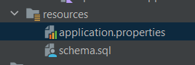
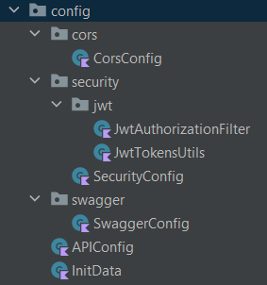
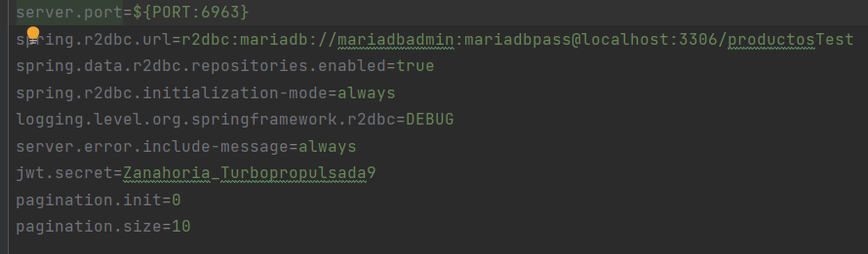
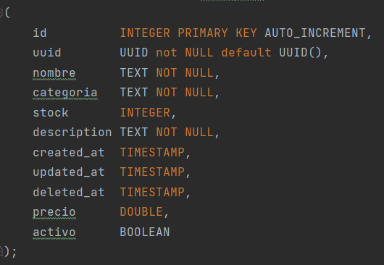
Estructura de carpetas en api productos : configuración
Cors -> Conexión entre apis
JwtAutorizatio -> Autorización con token
JwtTokenUtils -> Comprobación del token
Security Config -> Configuración de la seguridad en los endpoints
SwaggerConfig –> Documentación con Swagger

Slide 18
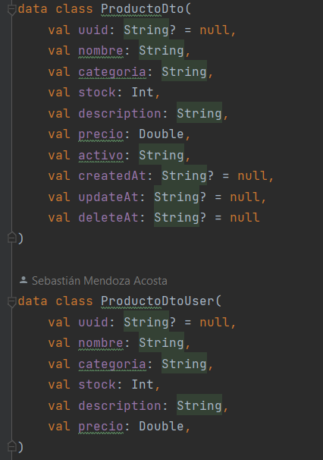
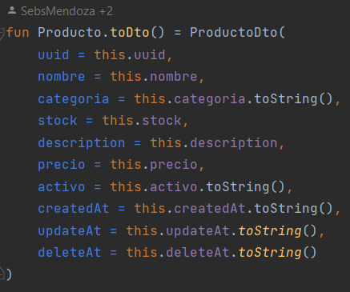
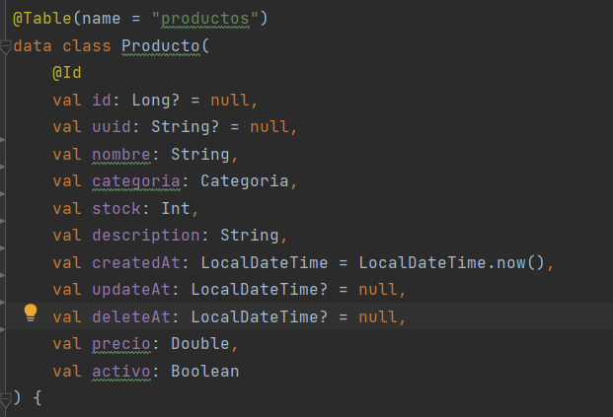
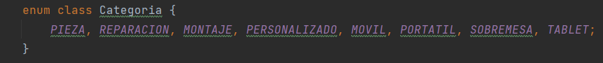
Estructura de carpetas en api productos : modelos mappers y dtos
Creamos distintos DTOs para poder usar el mismo Modelo producto para distintas peticiones.
Para producto pedidos por usuarios usaremos un DTO sin fecha de creación, fecha de borrado, fecha de modificación y si está o no activo en el sistema

Slide 19
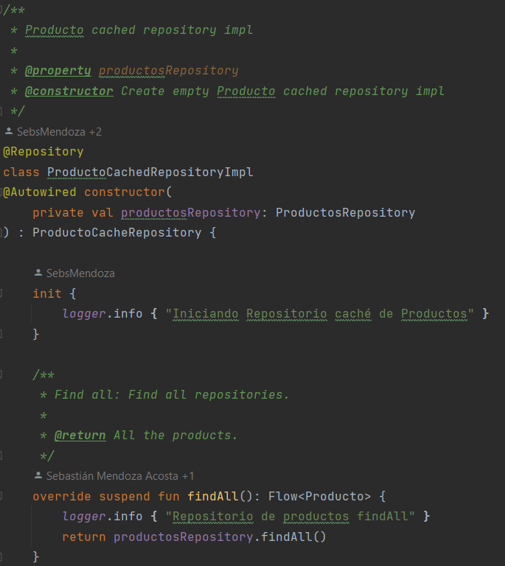
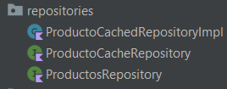
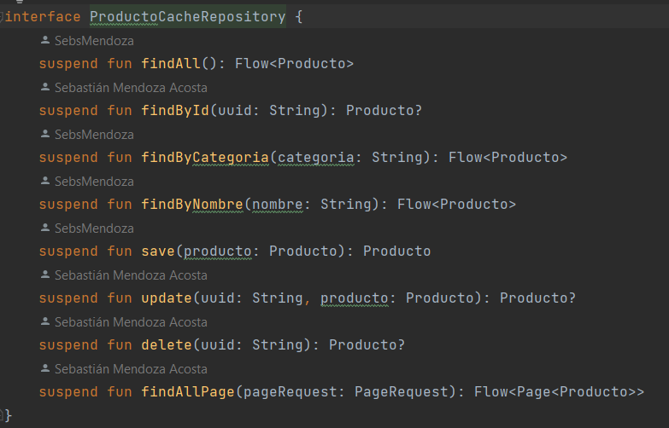
Estructura de carpetas en api productos : repositorio y cache

Slide 20
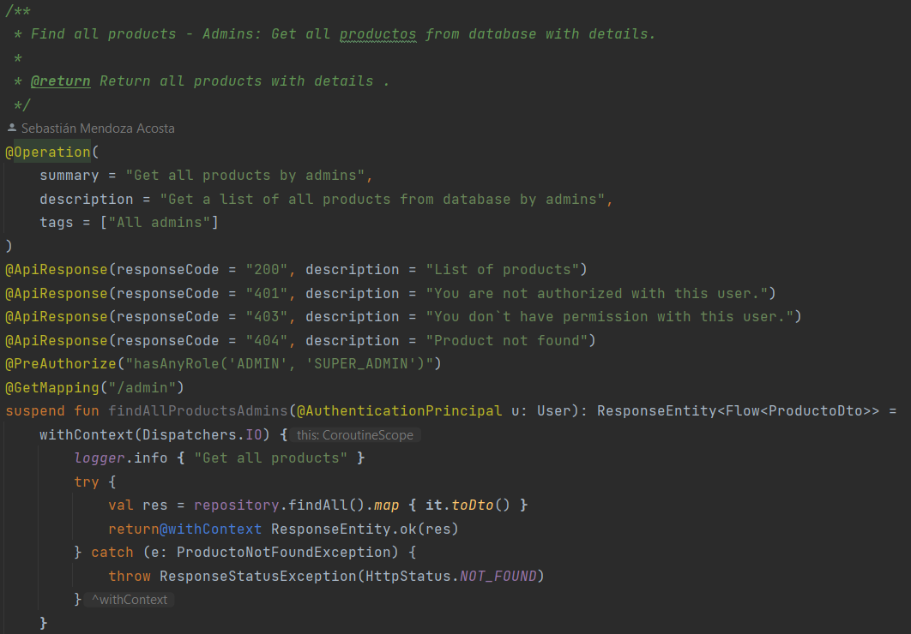
Estructura de carpetas en api productos : controlador
Aquí tenemos un ejemplo de método del controlador:
Como podemos ver :
Hasta comentado con KDoc.
Aplicado Swagger.
Recibe un token para la autentificación y autorización .
Devuelve un response de un flow ya que es reactivo.
En el caso de excepción devuelve una excepción de Http con el mensaje not found.

Slide 21
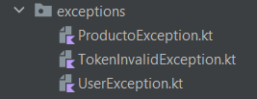
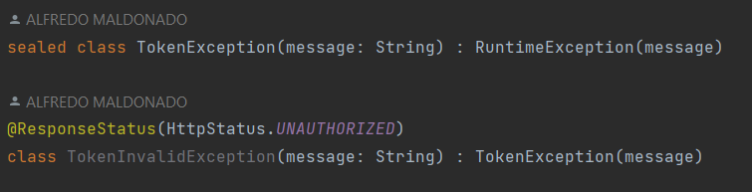
Estructura de carpetas en api productos : excepciones
Excepciones posibles en productos
Excepciones posibles con token
Excepciones posibles en usuario
Ejemplo:

Slide 22
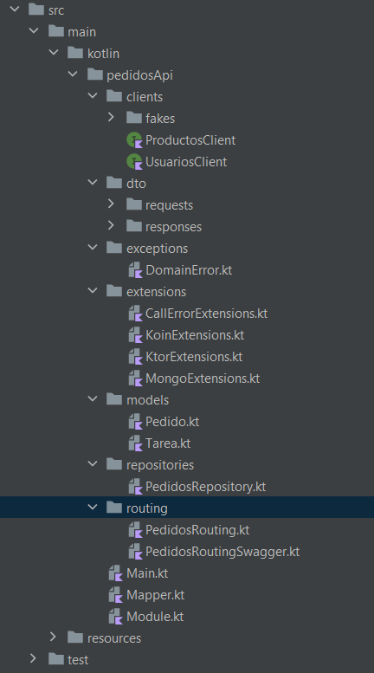
Estructura de carpetas en microservicio Pedidos
Estructura:
Fakes : Modelos de ejemplo para la comprobación del funcionamiento
Dto : Data Transfer Objects
Request: Modelos para las peticiones de crear pedido o tarea o actualizar pedido o tarea
Responses: Carpeta con las respuestas que podrían darse durante la ejecución
Exceptions: Para los distintos tipos de excepciones personalizadas utilizadas en la api de pedidos.
Extension: Son funciones de extensión
Model: modelos de Pedido y Tarea
Repositories: Repositorio de pedidos
Routing: funciones de extensión de pedidosRouting en la que establecemos las rutas en las que filtramos
Maper: Clases que hacen de unión entre dto y modelo.
Module: Contiene métodos de extensión de retrofit para el builder y para la preparación de los módulos de la api con las rutas de configuración.
Main: Contiene las funciones de extensión para la configuración e instalación de los módulos

Slide 23
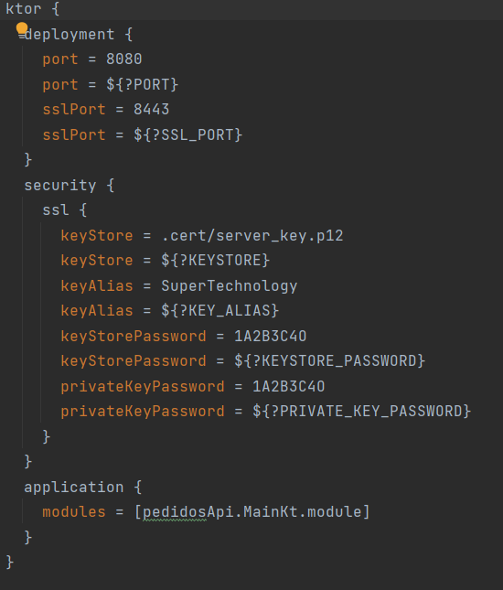
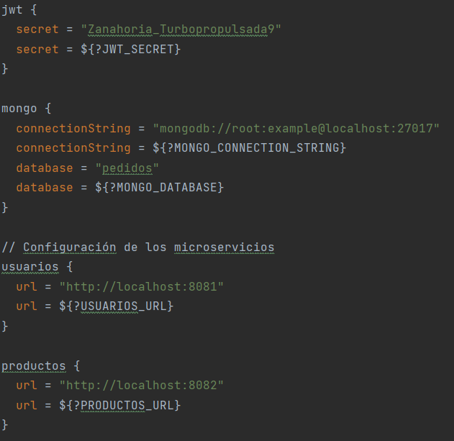
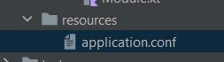
Estructura de carpetas en api Pedidos: configuración
Aquí tenemos la configuración de:
JWT -> la seguridad
Ktor
Conexión con los otros microservicios de usuarios y productos

Slide 24
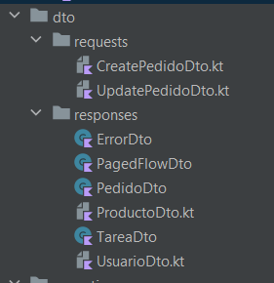
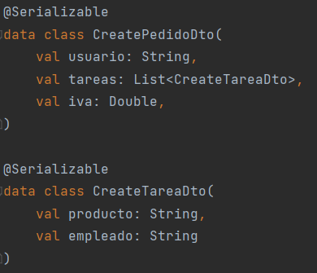
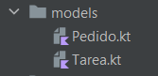
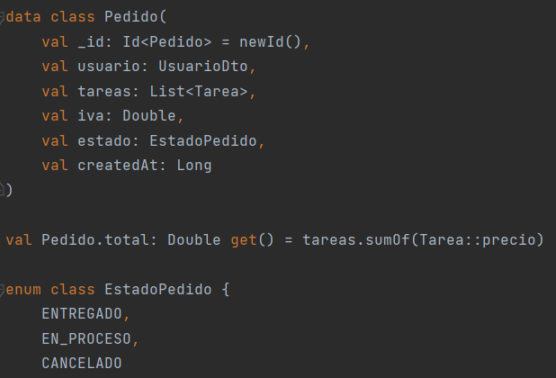
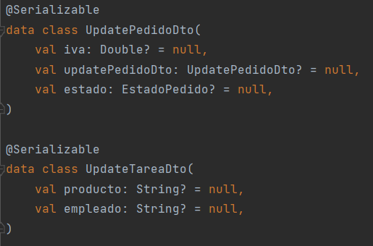
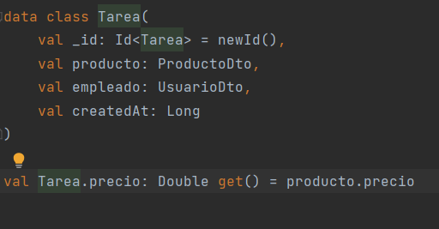
Estructura de carpetas en api pedidos : modelos maPpers y dtos
Los DTOs hemos dividido en Responses y Modelos de Pedido y Tarea
request para mayor legibilidad, ejemplo:

Slide 25
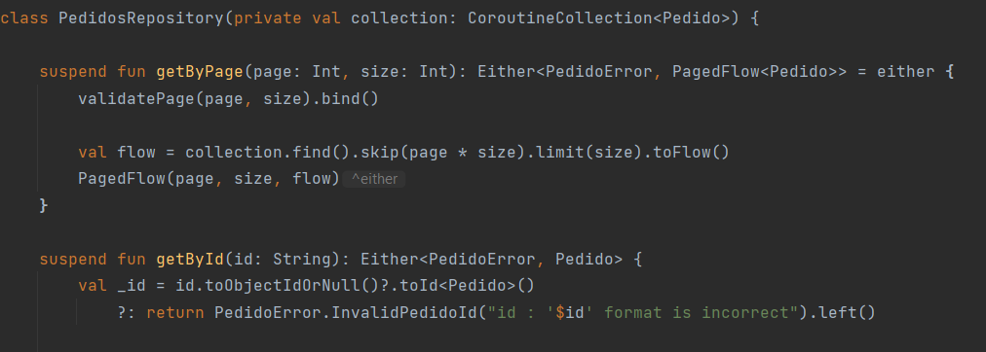
Estructura de carpetas en api Pedidos : controlador
Aquí tenemos un ejemplo de método del controlador:
Como podemos ver :
Hasta comentado con Kdoc.
Aplicada Swagger.
Recibe un token para la autentificación y autorización .
Devuelve una respons de un flow ya que es reactivo
En el caso de excepción devuelve una excepción de Http con el mensaje not found.

Slide 26
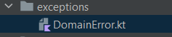

Estructura de carpetas en api Pedidos : excepciones
Excepciones posibles en Pedidos

Slide 27


utilización Koin para la inyección de dependencias
La inyección de dependencias es una técnica que permite a una clase tener sus dependencias proporcionadas por otro objeto en lugar de crearlos internamente.

Slide 28

Estructura de carpetas en microservicio USUARIOS
Estructura:
Config: Fichero de configuración de Spring
Controller : controlador de usuarios
Dto: modelos básicos de usuarios.
Exceptions: Excepciones creadas para la api de usuarios.
Mappers: Clase que une dto y Model.
Models : clase principal de usuarios.
Repositories : interfaz y Clase del repositorio y la bbdd.
Services : Clase que convierte un token en un modelo de usuario para usar la seguridad.
Validators : clase que valida un usuario para ver si es correcto para los métodos de crear o modificar.
Test : test unitarios (Mokk) y de integración (Junit 5 )del microservicio.

Slide 29


Estructura de carpetas en api USUARIOS : MAPPERS
Creamos distintos Dto para poder usar el mismo Modelo producto para distintas peticiones.
Para producto pedidos por usuarios usaremos un dto sin fecha de creación, fecha de borrado, fecha de modificación y si está o no activo en el sistema

Slide 30


Estructura de carpetas en api USUARIOS : modelos y dtos
Creamos distintos Dto para poder usar el mismo Modelo producto para distintas peticiones.
Para producto pedidos por usuarios usaremos un dto sin fecha de creación, fecha de borrado, fecha de modificación y si está o no activo en el sistema

Slide 31


Estructura de carpetas en api USUARIOS : controlador
Tenemos aquí dos controladores: el storage controller permite gestionar archivos.
La clase userController es el controlador de los usuarios.
Aquí tenemos un ejemplo del controlador:
Como podemos ver :
comentado con KDoc.
Aplicado Swagger.
Este es el método que sirve para borrar un fichero del storage.

Slide 32




Estructura de carpetas en api USUARIOS : configuración
JwtAuthentication-> Autenticación
JwtAuthorization -> Autorización con token
JwtTokensUtils -> Comprobación del token
SecurityConfig -> Configuración de la seguridad en los endpoints
SwaggerConfig –> Documentación con swagger

Slide 33


Estructura de carpetas en api Usuario : excepciones
Excepciones posibles en Address
Excepciones posibles con Storage
Excepciones posibles en usuario
Ejemplo:

Slide 34



Estructura de carpetas en api usuarios : repositorio y cache

Slide 35

Unión de los microservicios por docker

Slide 36


Test realización (mockk)
Mocks: creación de objetos falsos, que se comportan de la misma manera que los objetos reales y se utilizan para probar las clases de la aplicación sin depender de los objetos reales.

Slide 37


Test realización (test containers)
Lo que conseguimos con container en el módulo de test es levantar un contenedor completo de la aplicación para cada test y de ese modo que un test no modifique nada de la aplicación para otro test.

Slide 38

Ejemplos de funcionamiento

Slide 39

Ejemplos de funcionamiento (excepción)

Slide 40

Ejemplos de funcionamiento (excepción de permisos)

Slide 41



Postman: resultado final

